Slide 1
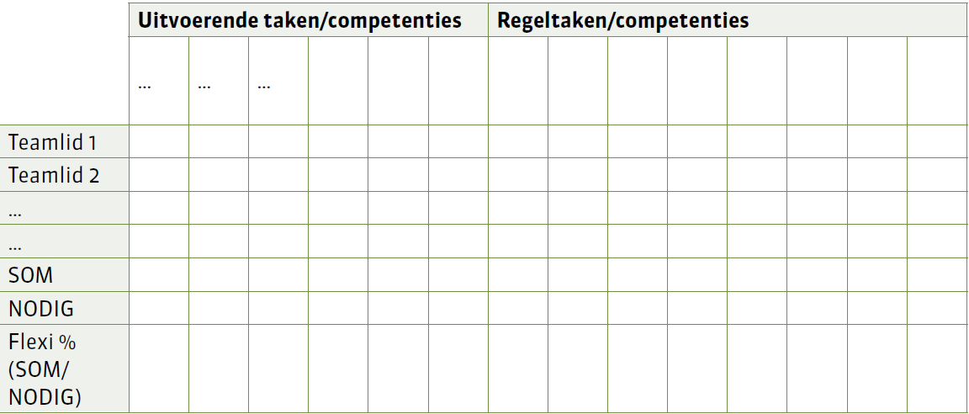
Praktijk - fleximatrix
1. Rollen benoemen, inclusief rolverwachtingen, -competenties en - bevoegdheden

Slide 2
Praktijk - fleximatrix
2. Aanduiden wie welke rol opneemt, optioneel in welke mate (bvb Starter-Ervaren-Expert). In praktijk vaak ook onderscheid tussen NU en AMBITIE

Slide 3
Praktijk - fleximatrix
3. Inschalen in welke mate de rol binnen het team wordt afgedekt en vergelijken ten opzichte van de noodzakelijke rolinvulling

Slide 4
Praktijk - fleximatrix
4. Flexibiliteits% van het team als basis voor ontwikkelingsplannen en als opvolging voor evolutie.

